Slide 1

Hoe verwerf je het TOPGGz-keurmerk?

Slide 2
Opzet van deze presentatie
Uitgangspunten TOPGGz
Voor welke patiënten is TOPGGz bestemd en wat hebben we er aan?
Toelichting op de criteria
Toelichting op de toetsingsprocedure
Hoe werkt het Visitatieweb?
Na de toekenning van het TOPGGz-keurmerk
Begeleiding vanuit TOPGGz

Slide 3
Waar staat TOPGGz voor?
Hoogspecialistische patiëntenzorg én
Innovatie in diagnostiek en behandeling én
Patiëntgebonden wetenschappelijk onderzoek én
Kennisverspreiding binnen de keten en aan vakgenoten

Slide 4
Voor wie is TOPGGz bestemd?
Problematiek
Complex en ernstig
Co- en multi-morbiditeit
Zeldzame aandoening
Reactie op behandeling
Reguliere zorg zonder succes
Vastgelopen behandeling
Therapieresistentie
Onduidelijkheid of twijfels over diagnose
5% patiëntenpopulatie
Voor wie TOPGGz een perspectief op herstel kan betekenen.

Slide 5
Wat heeft de patiënt aan TOPGGz?
Experts in complexe zorg
Second opinions en consultatie
Innovatieve behandelingen
Gepersonaliseerde topzorg (op basis van specialisatie)
Perspectief op herstel

Slide 6

Wat heeft de professional aan TOPGGz?
Consultatie en advies
Second opinion
Verwijzing voor (innovatieve) diagnostiek of behandeling

Slide 7
Wat heeft uw organisatie aan het TOPGGz-keurmerk?
Steeds betere patiëntenzorg
Stimulerend en motiverend voor professionals
Criteria om academisering vorm te geven en kwaliteitsverbetering concreet te maken
Enthousiasmerend voor hele organisatie; kennisverspreiding
Erkenning en profilering van topklinische status
Hoge werktevredenheid - binden en behouden van gemotiveerde (top)professionals

Slide 8

Wat heeft de maatschappij aan TOPGGz?
Ontwikkeling van het vakgebied
Perspectief bieden op herstel en verbetering
Aantoonbaar inzichtelijk maken van resultaten en effecten
Preventie van complex beloop en voorkomen van chroniciteit

Slide 9
Hoe verwerf je het keurmerk?
Eenheid is tenminste drie jaar expert in complexe zorg én heeft een onderzoekstraditie van ten minste drie jaar
Strenge inter collegiale toetsing eens per vier jaar op basis van 14 criteria
Neem voldoende tijd: voorbereiding visitatie drie tot zes maanden, doorlooptijd zes tot negen maanden
Begroot kosten: visitatiekosten worden elk jaar in december vastgesteld
Maak gebruik van begeleiding TOPGGz-bureau: wij denken graag mee!

Slide 10
14 TOPGGz-criteria
Patiëntenzorg | Innovatie/onderzoek | Kennisoverdracht
C1 Specialisme +zorgaanbod | C5 Innovaties | C10 Publicaties
C2 % hsggz | C6 Effectmeting | C11 Kennisverspreiding
C3a Consultatie&Advies C3b Second opinion | C7 Senior onderzoekers | C13 Opleidingsplaats art. 14
C4 Boegbeelden | C8 Universitaire inbedding
C5 Innovaties | C9 Patiëntgebonden onderzoek (w.o 1 promotie)
C6 Effectmeting | C12 Patiëntenparticipatie
C14 Commitment RvB | C14 Commitment RvB | C14 Commitment RvB

Slide 11
Criterium 1
De te visiteren eenheid
Het is duidelijk wat de contouren van de te visiteren eenheid zijn en in welke patiëntengroep zij is gespecialiseerd. Er is binnen de te visiteren eenheid aantoonbaar sprake van integratie van de topklinische functies: hoogspecialistische patiëntenzorg, innovatie, patiëntgebonden onderzoek en kennisoverdracht. De te visiteren eenheid heeft een op continuïteit gerichte omvang die voldoende is voor de uitvoering van alle topklinische functies. De te visiteren eenheid kan ook een zorgprogramma, zorgpad of formeel netwerk zijn.

Slide 12
Vereiste onderbouwing
De te visiteren eenheid
Beschrijf hoogspecialistische karakter van de doelgroep
Aantal patiënten dat de TVE jaarlijks behandelt
Locaties en omvang verschillende zorgfuncties TVE
Beschrijf hsggz zorgaanbod en waarin dit zich onderscheidt van sggz
Aansturing en positionering binnen (moeder)organisatie
Positionering TVE binnen regionale en landelijke zorgketens
Fte-overzicht zorginhoudelijke professionals + wetenschappelijke staf om kwantitatieve vereisten van criteria te kunnen toetsen

Slide 13
Criterium 2
Patiëntenpopulatie
Bij minstens 50% van de patiënten van de te visiteren eenheid waarvan de behandeling het afgelopen jaar gestart is, is sprake van een hoogspecialistische zorgvraag. Het betreft patiënten met ernstige, complexe en/of zeldzame aandoening(en), die onvoldoende baat hadden of naar verwachting zullen hebben bij een behandeling conform de professionele standaard in de specialistische ggz en die naar verwachting zullen profiteren van hoogspecialistische ggz.

Slide 14
Vereiste onderbouwing
Patiëntenpopulatie
Beschrijf op basis van welke criteria een hsggz-zorgvraag wordt vastgesteld
Berekening van het % patiënten met een hsggz-zorgvraag t.o.v. de totale populatie van de afdeling
Beschrijf uitstroomcriteria
Toelichting
Onderbouwing over minimaal 1 kwartaal
Gebruik zo mogelijk één van de 5 decision tools

Slide 15

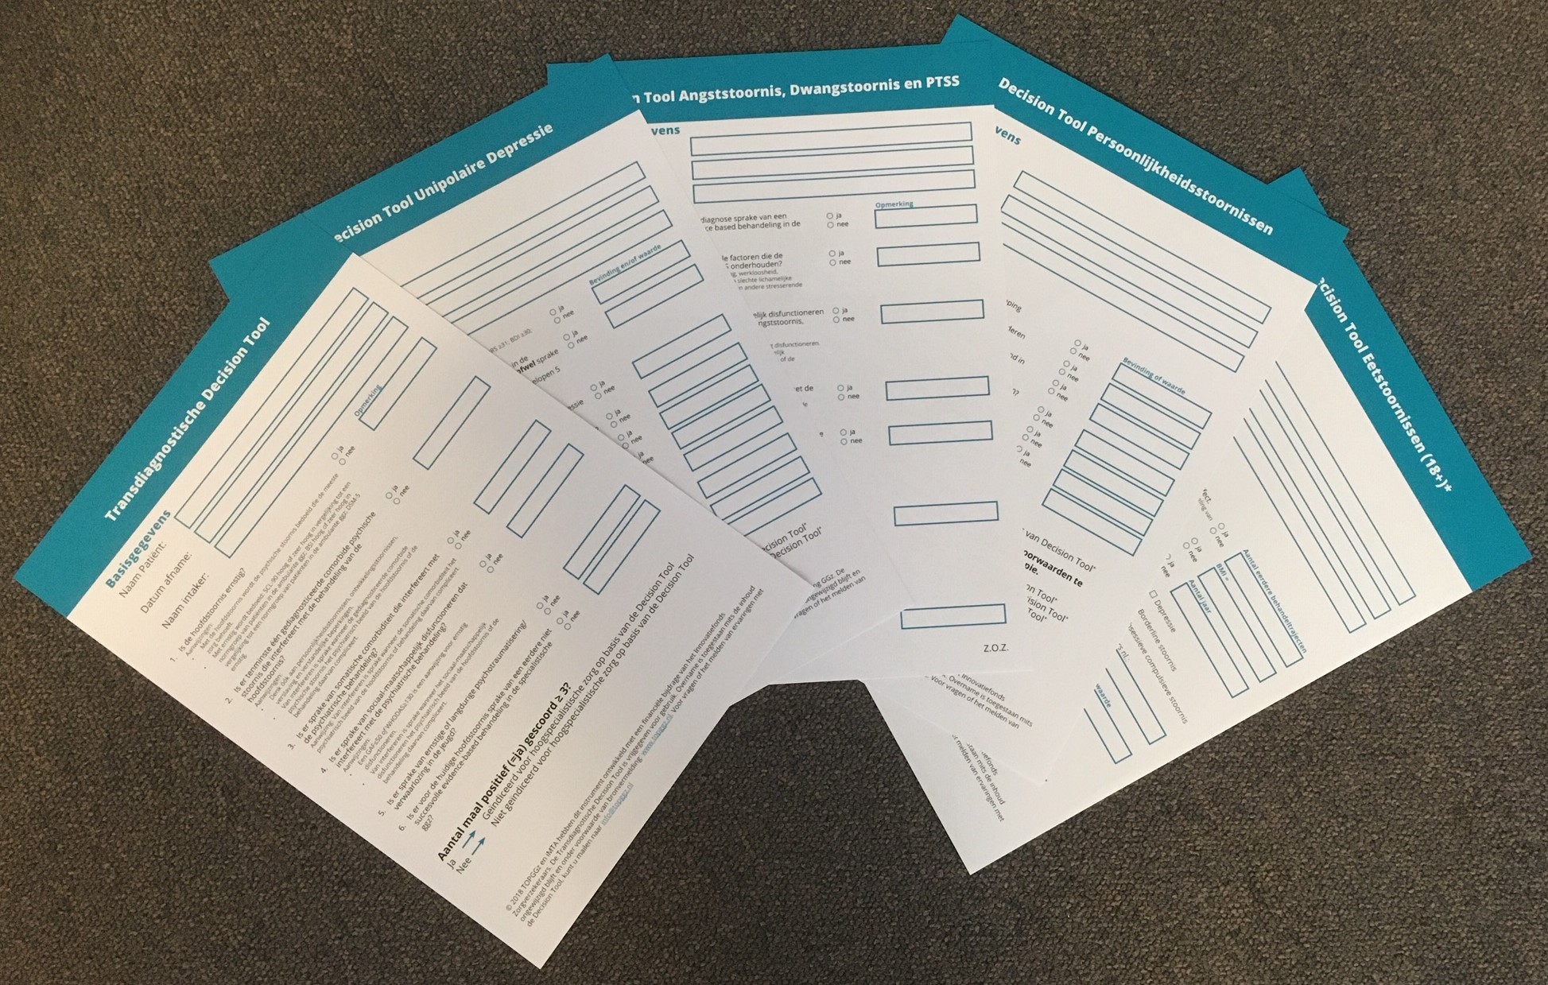
Decision Tools: patiënt op de juiste plaats!
Eetstoornissen
Persoonlijkheidsstoornissen
Unipolaire depressie
Angststoornissen
Transdiagnostische
Uitleg voor patiënten Transdiagnostische Decision Tool

Slide 16
Criterium 3
Consultatie & Advies – Second opinion
De te visiteren eenheid verricht systematisch hoogspecialistische ‘consultatie & advies’ en ‘second opinions’. De te visiteren eenheid heeft hierin aantoonbaar ook een bovenregionale taak.

Slide 17
Vereiste onderbouwing
Consultatie & Advies – Second opinion
Kwalitatief en kwantitatief onderbouwen ‘consultatie & advies’
Kwalitatief en kwantitatief onderbouwen ‘second opinions’
Toelichting
Nadruk op hoogspecialistische karakter
Illustratie met voorbeelden
Onderbouwing van minimaal een kwartaal
Schatting van het percentage bovenregionale SO’s
Format beschikbaar (geef ook aan WIE het uitvoert)

Slide 18
Criterium 4
Boegbeeld
De te visiteren eenheid heeft minimaal één en bij voorkeur meerdere ’boegbeelden’. Hiermee wordt een behandelaar bedoeld die (inter)nationaal erkend wordt binnen de ggz als autoriteit op het gebied van de betreffende patiëntengroep en die uitgebreide en jarenlange expertise heeft in de diagnostiek en behandeling van de specifieke doelgroep van de te visiteren eenheid.

Slide 19
Vereiste onderbouwing
Boegbeeld
Kwantitatief en kwalitatief:
een boegbeeld is min. 16 uur per week aan de afdeling verbonden en inhoudelijk betrokken bij behandeling
boegbeeld/2 boegbeelden doen samen minimaal 16 uur klinische zorg. Beiden wel minimaal 16 uur verbonden aan de afdeling.
Zorg voor goed onderbouwend CV, waaruit expertise en autoriteit op vakgebied blijkt

Slide 20
Criterium 5
Innovaties
De te visiteren eenheid biedt minimaal twee innovaties aan op het gebied van diagnostiek en/ of behandeling. Innovaties kunnen ook betrekking hebben op (terugval)preventie, (vroeg) diagnostiek, risicotaxatie en zelfmanagement. Alle opgevoerde innovaties worden aantoonbaar onderzocht op effectiviteit.

Slide 21
Vereiste onderbouwing
Innovaties
Beschrijf wat het innovatieve karakter is en hoe de innovaties beschikbaar zijn voor patiënten (hoe profiteren zij er van?)
Beschrijf de wijze van effectiviteitsonderzoek (dit hoeft geen RCT te zijn)
Format beschikbaar

Slide 22
Criterium 6
Effectmeting
De te visiteren eenheid past aantoonbaar systematische periodieke effect-evaluaties toe om inzicht te verkrijgen in de behandelresultaten. De resultaten worden aantoonbaar gebruikt bij de evaluatie van de individuele behandeling én bij de evaluatie van het zorgaanbod van de te visiteren eenheid.

Slide 23
Vereiste onderbouwing
Effectmeting
Overzicht instrumenten en meetmomenten
Beschrijving evaluatie individuele behandeling
Beschrijving resultaten op basis van data op groepsniveau
Waardering door patiënten
Beschrijving evaluatie zorgaanbod, incl. voorbeeld
Toelichting
Resultaten: klinische effecten, kwaliteit van leven etc.
Waardering patiënten + ervaringsverhaal
Format beschikbaar

Slide 24
Criterium 7
Senior onderzoekers
Er zijn minimaal twee gepromoveerde onderzoekers (verder te noemen senior onderzoekers) werkzaam op de te visiteren eenheid. Zij zijn betrokken bij, dan wel verantwoordelijk voor de inhoud en continuïteit van het onderzoeksbeleid van de te visiteren eenheid.

Slide 25
Vereiste onderbouwing
Senior onderzoekers
1e senior onderzoeker min. 3 dagen verbonden aan afdeling en betrokken bij directe patiëntenzorg
2e senior onderzoeker min. één dag verbonden aan afdeling, kan ook uitsluitend onderzoeker zijn
Onderbouw met duidelijk CV

Slide 26
Criterium 8
Universitaire inbedding
Er is minimaal één hoogleraar verbonden aan de te visiteren eenheid die aantoonbaar een betekenisvolle bijdrage levert aan de topklinische functies (hoogspecialistische patiëntenzorg, innovatie, patiëntgebonden onderzoek en/of kennisoverdracht). Er is minimaal één formeel samenwerkingsverband met een universiteit en/of UMC waarvan zowel de te visiteren eenheid als universiteit en/of UMC aantoonbaar profiteert.

Slide 27
Vereiste onderbouwing
Universitaire inbedding
Beschrijf de betekenisvolle bijdrage van de hoogleraar en het aantal betrokken uren
Samenwerkingsovereenkomst met universiteit/UMC én beschrijving hoe beide hiervan profiteren
Toelichting
Kruisbestuiving tussen TVE en universiteit
In geval van emeritaat: ius promovendi

Slide 28
Criterium 9
Patiëntgebonden onderzoek
De te visiteren eenheid doet structureel patiëntgebonden onderzoek. Dit onderzoek heeft betrekking op de kwaliteit, effectiviteit en/of efficiëntie van (terugval)preventie, (vroeg) diagnostiek en (innovatieve) behandeling van de doelgroep waarin de te visiteren eenheid is gespecialiseerd en waaraan patiënten van de te visiteren eenheid deelnemen.

Slide 29
Vereiste onderbouwing
Patiëntgebonden onderzoek
Onderzoekstraditie van minimal drie jaar voorafgaand aan visitatie
Minimaal twee lopende onderzoeken
Waarvan minimaal één promotieonderzoek
Beschrijf hoe promovendi aan afdeling verbonden zijn
Toelichting
Kan ook gaan over preventie en vroegdiagnostiek
Vermeld (co-)promotoren
Format beschikbaar

Slide 30
Criterium 10
Wetenschappelijke publicaties
Er zijn in de afgelopen drie jaar minimaal vijf wetenschappelijke publicaties verschenen in ’peer reviewed’ wetenschappelijke tijdschriften, waarvan minimaal één in een internationaal tijdschrift. De publicaties gaan expliciet over de topklinische functies en de patiëntengroep waarin de te visiteren eenheid is gespecialiseerd en hangen samen met onderzoek dat op de te visiteren eenheid heeft plaatsgevonden.

Slide 31
Vereiste onderbouwing
Wetenschappelijke publicaties
Peer reviewed tijdschrift + geldende zoekmachine
Minimaal één internationaal
Gepubliceerd, niet submitted
Minimaal één auteur verbonden aan afdeling ten tijde van schrijven artikel (maak vet)
Publicatie moet samenhangen met de specialisatie van de afdeling
Publicaties m.b.t. voorbereidend laboratorium- of preklinisch onderzoek zijn toegestaan
Format beschikbaar

Slide 32
Criterium 11
Kennisoverdracht
Professionals van de te visiteren eenheid leveren een aantoonbare bijdrage aan de ontwikkeling van het vakgebied door kennisoverdracht over de patiëntengroep en het hoogspecialistische zorgaanbod waarin de eenheid gespecialiseerd is.

Slide 33
Vereiste onderbouwing
Kennisoverdracht
Voordrachten op congressen en symposia: ondergrens: afgelopen drie jaar minimal drie per jaar
Diverse andere activiteiten op het gebied van kennisoverdracht (voorbeelden!)
Toelichting
Kennisoverdracht aan vakgenoten
Richtlijncommissie, handboeken

Slide 34
Criterium 12
Patiëntenparticipatie
De te visiteren eenheid betrekt aantoonbaar patiënten/ervaringsdeskundigen en/of hun vertegenwoordigers (naast betrokkenen en lokale, regionale of landelijke patiëntenverenigingen) bij de optimalisering en co-creatie van de topklinische functies (hoogspecialistische patiëntenzorg, innovaties, patiëntgebonden onderzoek en/of kennisoverdracht). Beschrijf de wijze waarop dit wordt gedaan en geef aan wat hiervan de resultaten zijn.

Slide 35
Vereiste onderbouwing
Patiëntenparticipatie
Activiteiten van afgelopen drie jaar waarbij is samengewerkt met patiënten en/of hun vertegenwoordigers
Kan betrekking hebben op organisatie van zorg, zorgaanbod, onderzoek
Toelichting
Gaat niet om wettelijke medezeggenschap zoals cliëntenraad
Beschrijf wat het oplevert/wat je anders bent gaan doen

Slide 36
Criterium 13
Opleidingsplaats art. 14 BIG
De te visiteren eenheid participeert in de opleiding van art. 14 BIG-specialisten (psychiater, andere medisch specialist, klinisch psycholoog, klinisch neuropsycholoog, verpleegkundig specialist) en heeft minimaal één opleidingsplaats beschikbaar voor een voor de te visiteren eenheid en patiëntengroep relevante art. 14 BIG-discipline.

Slide 37
Vereiste onderbouwing
Opleidingsplaats art. 14 BIG
Beschrijf wijze van participeren
Beschikbare art. 14 BIG-opleidingsplaats(en) en bezetting afgelopen drie jaar
Toelichting
Kwalitatief onderbouwen
Wel kwalificeert: opleiding tot medisch specialist (psychiater), klinisch (neuro)psycholoog, verpleegkundig specialist
Niet kwalificeert onder andere: opleiding tot gz-psycholoog of psychotherapeut (artikel 3 BIG)

Slide 38
Criterium 14
Commitment Raad van Bestuur
De Raad van Bestuur borgt de kwaliteit en continuïteit van de te visiteren eenheid nu en minimaal de komende vier jaar (de geldigheidstermijn van het TOPGGz-keurmerk).

Slide 39
Vereiste onderbouwing
Commitment Raad van Bestuur
Kwalitatief onderbouwen
Zorginhoudelijke commitment
Financieel commitment voor komende vier jaar

Slide 40

Zelfevaluatie
Beschrijf sterke/zwakke kanten en ontwikkelpunten.
Beschrijf niet per criterium of je wel/niet voldoet.

Slide 41
Gremia beoordeling TOPGGz-keurmerk
Bestuur: neemt besluit over het wel of niet toekennen van het TOPGGz-keurmerk.
Visitatiecommissie: verantwoordelijk voor het beoordelen van de visitaties en geeft advies aan het bestuur over het wel of niet toekennen van het TOPGGz-keurmerk.
Visitatieteam: delegatie vanuit de visitatiecommissie welke de visitatie uitvoert, bestaande uit: een van de voorzitters van de visitatiecommissie, twee leden van de visitatiecommissie, directeur of senior adviseur TOPGGz en de secretaris van de visitatiecommissie.

Slide 42
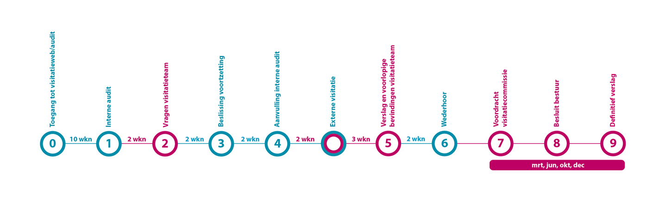
Visitatieproces voor het TOPGGz-keurmerk

Slide 43


De visitatiedag
    Visitatie op één centrale locatie
    Volledige openheid (gedragscode)
    TOPGGz-visitatieteam : vijf leden
    Afvaardiging afdeling: zes vertegenwoordigers waaronder patiëntvertegenwoordiger.
    Contactpersoon van de instelling als toehoorder
    Zowel gesprek afdeling (105 minuten) als met RvB (30 minuten)
    Mondelinge ‘elevator pitch’
    Input vanuit patiënt (instructie beschikbaar)
    Doorlopen criteria; kritische vragen
    Globale (centrale) terugkoppeling

Slide 44
Visitatieweb
Inlog voor contactpersoon instelling en contactpersoon afdeling
www.visitatieweb-topggz.nl (ook via knop op TOPGGz-website)
Handleiding beschikbaar
Volg per criterium de vereiste onderbouwing
Mogelijkheid documenten uploaden in fase 1, 3 en 6
Formats op te vragen via visitatiecommissie@topggz.nl
Geen documenten mailen of per post sturen
Fase pas afsluiten als alles ingevuld is

Slide 45
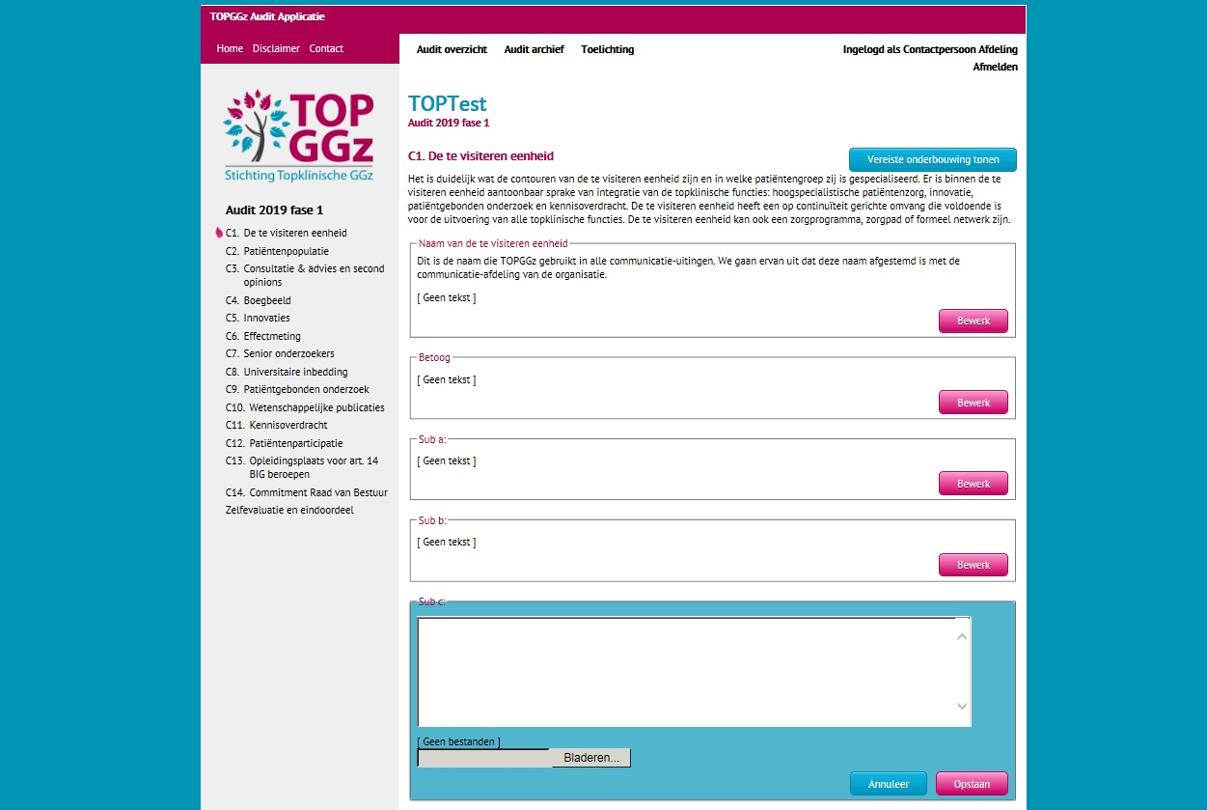

Slide 46

Na toekenning
Afdeling mag komende vier jaar het keurmerk voeren (cf reglement)
Iedere vier jaar hervisitatie
Keurmerken worden feestelijk uitgereikt
Eigen afdelingspagina op TOPGGz-website
Nieuws over/van de afdeling in TOPGGz-nieuwsbrief
Instelling wordt lid en gaat meedoen in een TOPGGz-netwerk

Slide 47
TOPGGz-netwerk
Bestuur, Ledenraad, Adviesraad
Netwerk Kwaliteit en Doelmatigheid
TOP-consortium (hoogleraren)
Netwerk PR en communicatie
Netwerk bekostiging
Visitatiecommissie

Slide 48

Geen toekenning en dan….
    Bij een eerste visitatie:
    Zorgen dat afdeling wel voldoet aan de criteria en nieuwe poging wagen als het zover is
    Bij hervisitatie:
    Zes maanden om alsnog wel te voldoen aan de criteria (herstelbeleid), daarna volgt beoordeling

Slide 49

Tussentijdse wijzigingen melden
    Tussentijdse wijzigingen melden binnen één maand na het optreden ervan via visitatiecommissie@topggz.nl
    Wijziging wordt beoordeeld en zo nodig herstelbeleid ingezet, visitatieweb wordt weer geactiveerd
    De afdeling krijgt zes maanden voor herstelbeleid; daarna volgt reguliere beoordeling
    Na beoordeling wordt website aangepast.

Slide 50

Begeleiding vanuit TOPGGz-bureau
Aan medewerkers van de instelling en afdelingen
Indicatiegesprek a.d.h.v. Quick Scan-formulier
Inhoudelijke en procedurele vragen:
  Rianne Elderkamp r.elderkamp@topggz.nl of
  Elske de Ruiter e.deruiter@topggz.nl
Vragen over het visitatieweb:
  Karin Hakkert k.hakkert@topggz.nl
Vragen algemeen (positionering, bekostiging etc.):
  Ellen Mogendorff e.mogendorff@topggz.nl

Slide 51

Bedankt voor jullie aandacht!

